Slide 2
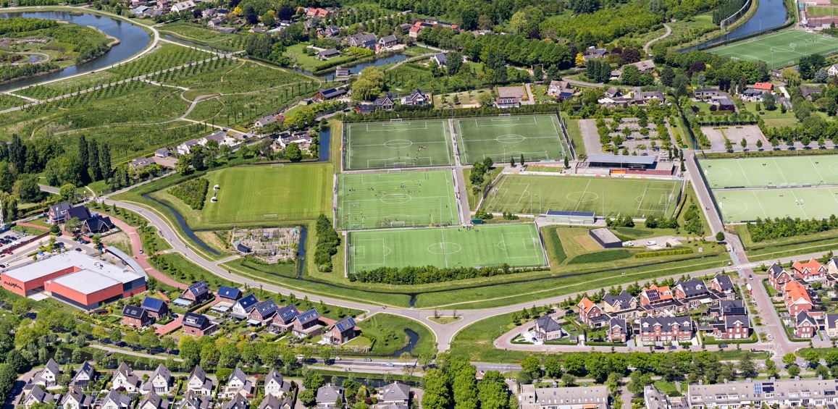
Welkom bij de voetbalclub van De Meern

Slide 3
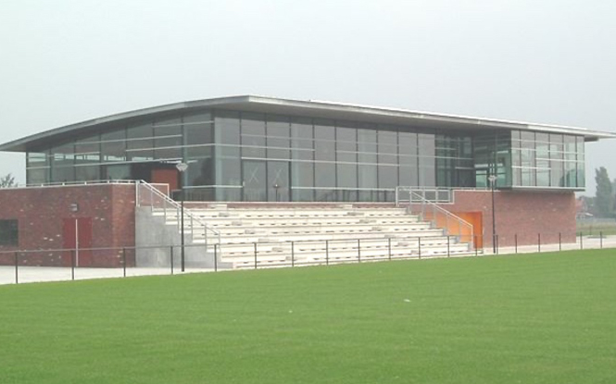
Informatieavond Ouders/Verzorgers nieuwe leden Seizoen 2025-2026

Slide 4
Voetbal bij V.V. De Meern
Voetbal is een geweldige sport!
Voetbal bij V.V. De Meern op alle niveaus
Grote, levendige vereniging
Moderne accommodatie
Alles om geweldige herinneringen te maken!
Ontwikkel jezelf, ontwikkel de club

Slide 5
Agenda - Introductie - Algemene zaken - Informatie - Vragen per leeftijdsgroep - Kabouters - Champions League - Meisjes/Jongens - Overige instromers JOx/MOx - Rondvraag

Slide 6

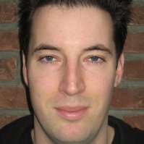
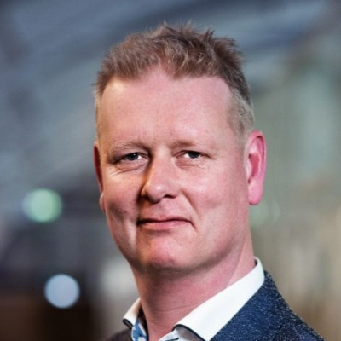
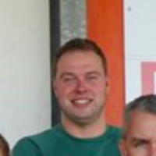
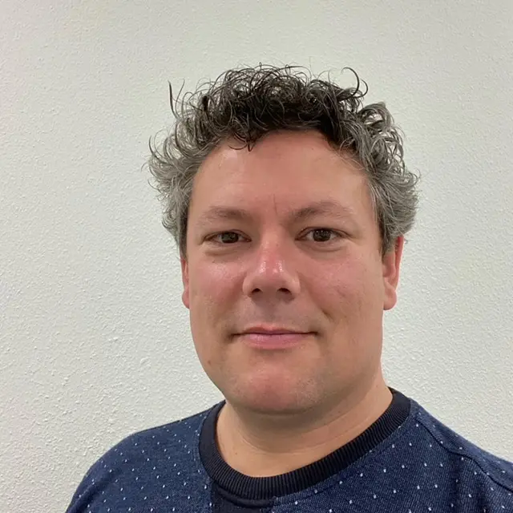
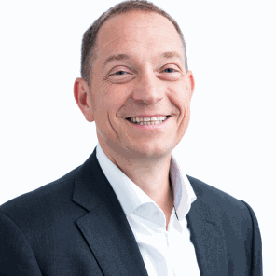
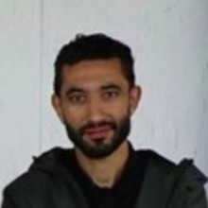
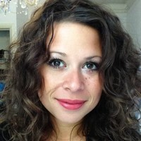
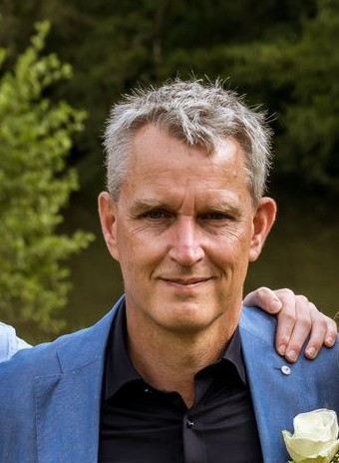
Even voorstellen: Jeugdcommissie
Jan-Willem Jacquemijns
secretarisjeugd@vvdemeern.nl
Mark van Veen
Christel Hek
voorzitterjeugd@vvdemeern.nl
Nathan Kuper
operatiejeugd@vvdemeern.nl
Joris Kobossen
Menno Netten
coordinatormeisjes@vvdemeern.nl
Donny Goris
Fehmi Kocak
Merel van Gaalen
Coördinator Onderbouw
Jeroen Smits
coordinator.jongens@vvdemeern.nl

Slide 7
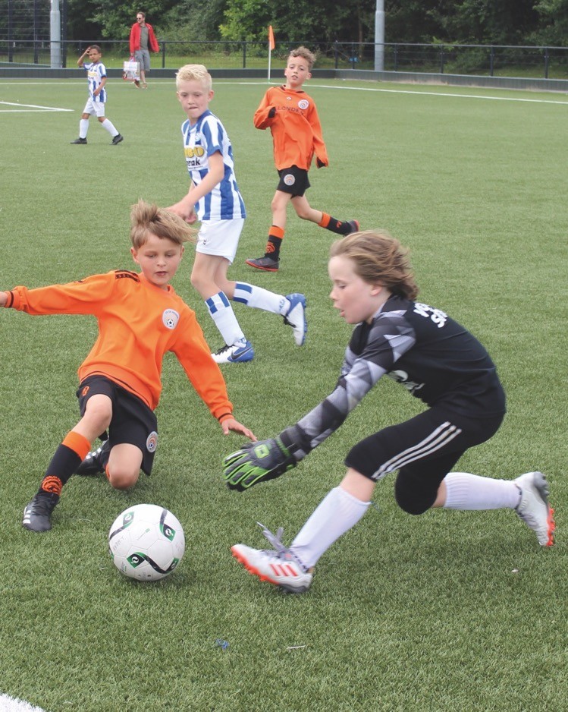

Informatie
Website V.V. De Meern
www.vvdemeern.nl
Wegwijzer
Reglementen
Whatsapp groep van het team
Wijzigingen gegevens altijd naar ledenadministratie ledenadministratie@vvdemeern.nl
Formulieren op site
Voetbal.nl app
KNVB District West I

Slide 8
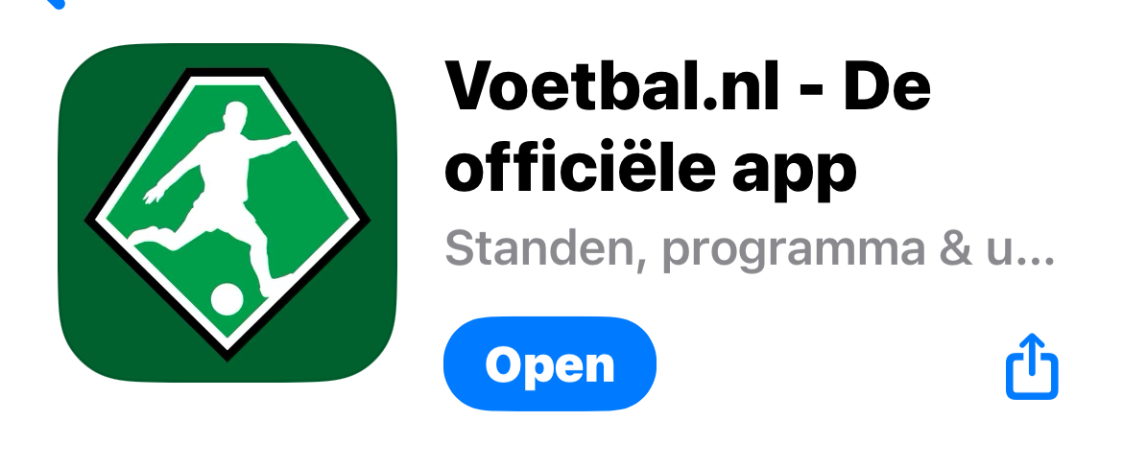
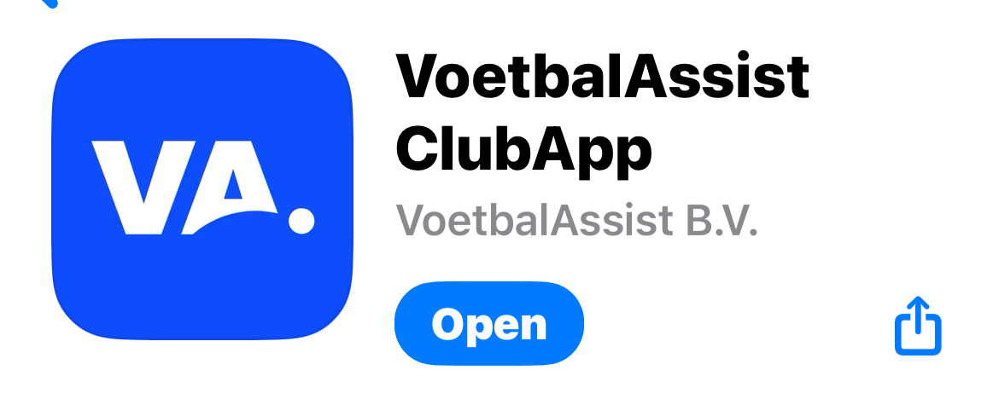
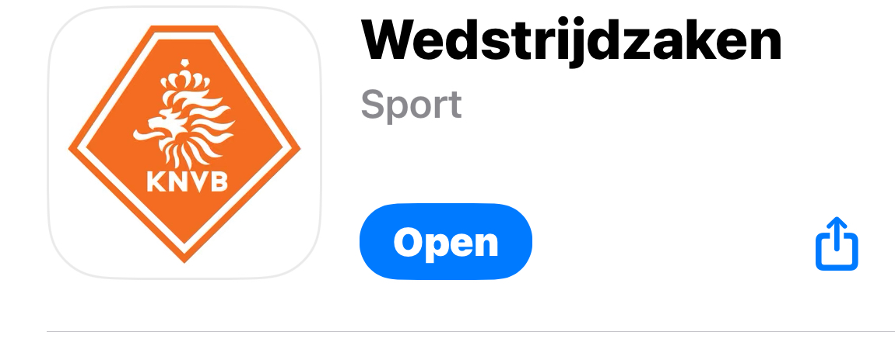
Handige apps
Je hebt 2 apps nodig als ouder
1- Voetbal.nl (KNVB)
2- VoetbalAssist (V.V. De Meern)
Voor teamleiders/trainers
- Wedstrijdzaken.nl (KNVB)

Slide 9
Organisatie V.V. De Meern
Verenigingsbestuur
Technische commissie (voor de voetbaltechnische zaken)
Jeugdcommissie (voor alle andere jeugdzaken)
Hoofden Jeugdopleiding
Diverse andere commissies voor het functioneren van de club:
Multimediacommissie – Toernooicommissie – Sponsorcommissie – Kascommissie – Commissie van Beheer – Materiaalcommissie – Kledingcommissie – Scheidsrechters – Tuchtcommissie – Seniorencommissie – Beroepscommissie

Slide 10
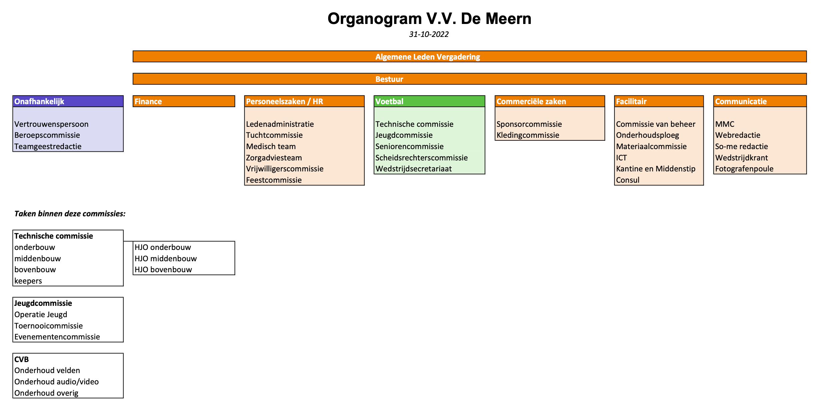
Organisatie

Slide 11
Voetbalcarrière
Pupillen
2021 O5 Benjamins
2020 O6 Kabouters
2019 O7 Champions League
2018 JO8
2017 JO9/MO9
2016 JO10/MO10
2015 JO11/MO11
2014 JO12/MO12
2013 JO13/MO13
Zondag
Junioren
2012 JO14
2011 JO15/MO15
2010 JO16
2009 JO17/MO17
2008/2007 JO19
MO20
Zaterdag,
soms op
zondag

Slide 12
Speelvormen
Benjamins
Onderling spelen en trainen
Geen competitie
Kabouters
Ieder team vertegenwoordigd een land
Interne competitie van 6/8 teams
Teams van 4 tot 6 spelers
2 tegen 2 en 4 tegen 4
1/16 veld

Slide 13
Speelvormen
Champions League
Interne competitie van 8 Champions League teams
Teams van 9 spelers
4 tegen 4
1/8 veld
O8 / O9/ O10
Spelen tegen andere clubs
Teams van 8 spelers
6 tegen 6
Spelen op kwart veld
Indeling op basis van performance
Vanaf O8 KNVB-competitie

Slide 14
Speelvormen
O11 / O12
Teams van 10 spelers
8 tegen 8
Spelen op half veld
Indeling op basis van performance
O13 tot en met O19 (MO20)
Teams van minimaal 14 spelers
11 tegen 11 (meiden soms 9 tegen 9)
Indeling op basis van performance

Slide 15
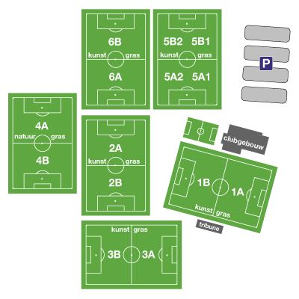
Sportpark

Slide 16
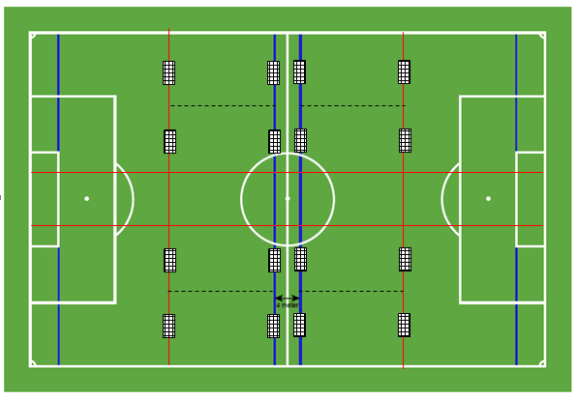
Veld Kabouters

Slide 17
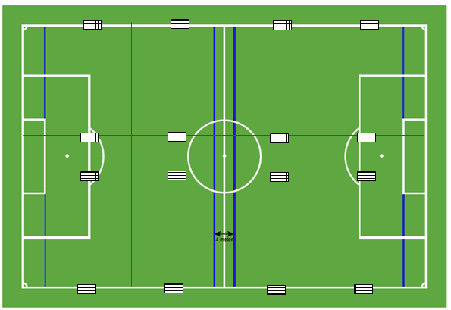
Veld Champions League

Slide 18
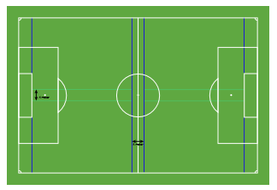
Velden O8 en ouder

Slide 19
Kleding 1/2
Wedstrijdkleding
Shirts van de vereniging, Niet zelf regelen
Collectief wassen (per team wasschema)
Zelf aanschaffen
Sokken
Broekje
Scheenbeschermers (zonder scheenbeschermers mag je niet spelen!)
Voetbalschoenen
Interesse in shirt-kleding sponsoring? Neem dan contact op met: kleding@vvdemeern.nl
Sokken en broekjes zijn te koop bij de uitgifteruimte

Slide 20
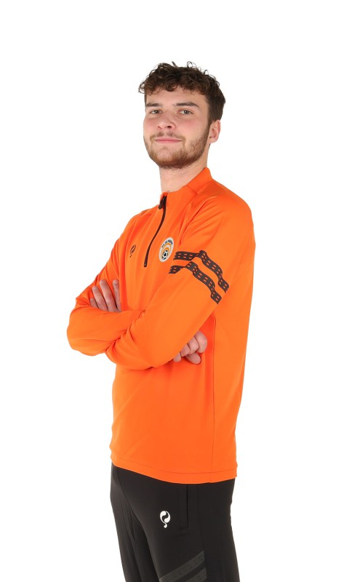
Kleding 2/2
Overige kleding en accessoires via webshop, link op de website
Trainingspakken
Truien
Trainingssets
Tassen
Wanneer op voorraad: Besteld voor maandag 12:00 uur, dan zaterdag ophalen in uitgifteruimte
Advies: Eerst passen, paskleding bij de uitgifteruimte aanwezig

Slide 21
Trainingen
Trainingen
Trainingen worden in principe gegeven door vrijwilligers – de ouders. Zonder vrijwilligers geen voetbal. Een aantal teams (selectie teams) krijgen trainers toegewezen.
Het trainingsschema staat op de website (minimaal 1 training, meer mogelijk)
Zie ook de Groepsapp van het team (hoe laat en waar verzamelen etc. )

Slide 22
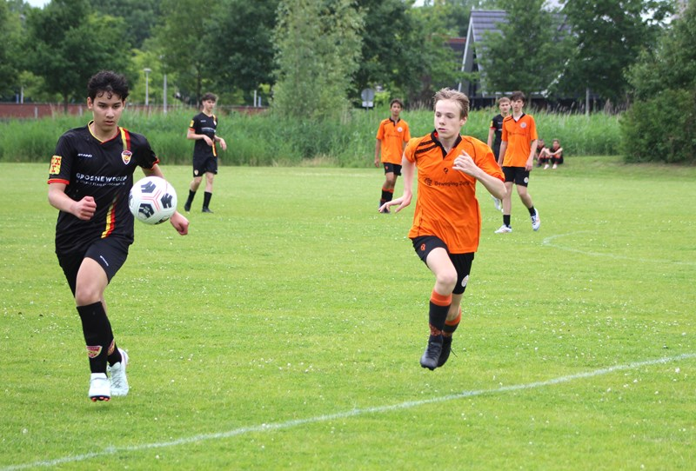
Start seizoen
Benjamins
14 september
Kabouters en Champions League
31 augustus
Eerste wedstrijddag O7 – O12
30 augustus
Eerste wedstrijddag O13 – O20
30 augustus (divisie JO)
6 september (overig)

Slide 23
Trainingen en start seizoen
O8 tot en met O12
Trainen op maandag- en woensdagmiddag
Start training maandag 25 augustus
Gemeenschappelijke trainingen (onder voorbehoud)
O8 / O9 / O10 samen maandag en woensdag 16.30 - 17.45 uur
O11 / O12 samen maandag en woensdag 17.45 - 19.00 uur
Andere teams: Kijk op de website, check de team groepsapp of vraag de teamleider

Slide 24
Spelers
Als speler maak je onderdeel uit van een team
Voetballen doe je samen, het is een teamsport
Trainen hoort erbij
Te vaak afwezig, minder spelen, wanneer structureel dan gesprek; gaan we door?
Spelers zijn onderling positief, teamleiding stimuleert dat
Plezier staat voorop!

Slide 25
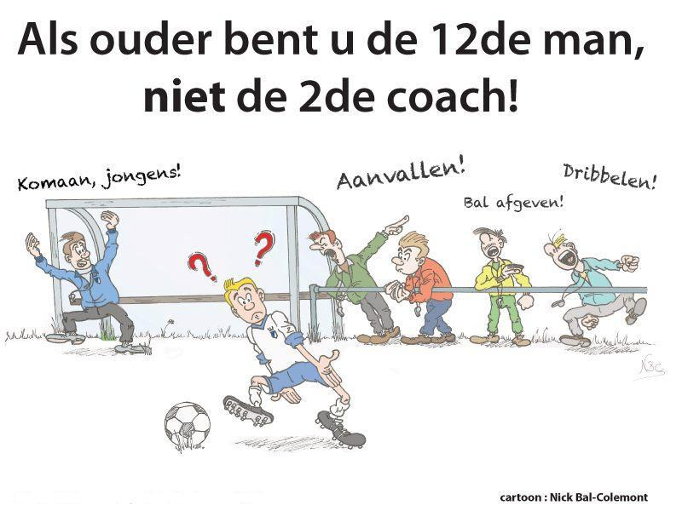
Rol ouders
Ouders zijn nodig om teams en de vereniging als geheel te laten draaien
Maak van uw kind geen project
Tijdens training en wedstrijden - zorg voor goede sfeer
Positieve ondersteuning, niet alleen eigen kind, maar het hele team
Coaches coachen, ouders moedigen aan
Geen voorzegvoetbal
Help coördinatoren, trainers, leiders waar nodig.
Respect voor de scheidsrechter/spelbegeleider

Slide 26

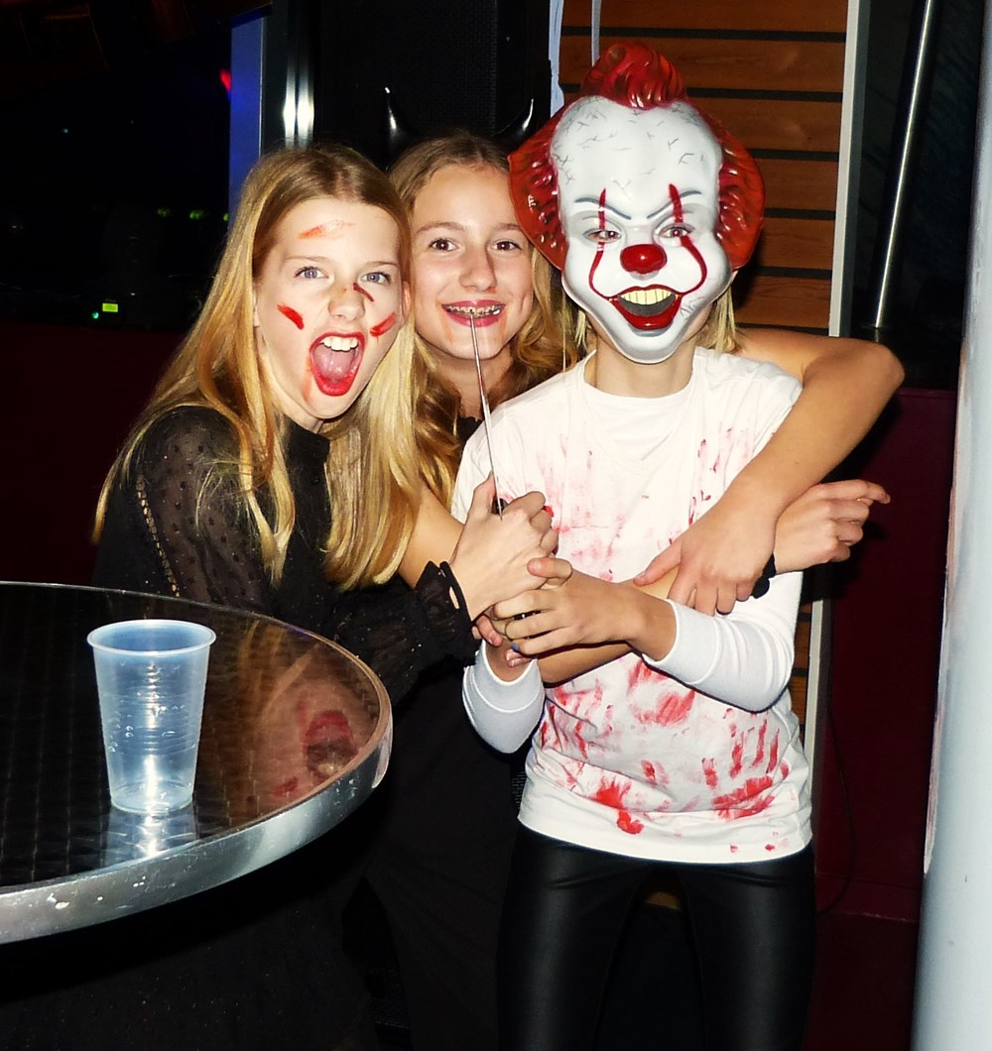
Meer dan voetbal
Ieder jaar verschillende evenementen voor de jeugd
Zoals afgelopen seizoen:
Halloween
Voetbalevenement voorjaarsvakantie
Voetbalkoning tijdens de meivakantie
Sponsorloop/sportdag
Thuistoernooi vanaf O8

Slide 27
Zonder vrijwilligers geen voetbal!
Gezocht op clubniveau
Webredacteur - communicatie
Commissieleden
Toernooicommissie
Evenementencommissie
Commissie van Beheer (infrastructuur sportpark)
Scheidsrechters

Slide 28
Zonder vrijwilligers geen voetbal!
Gezocht voor de Benjamins
Coördinatoren (2 of zelfs 3): organisatie wedstrijddag, bijhouden ledenlijst en mutaties, team(her)indelingen. Er is een handboek/draaiboek beschikbaar.
Gezocht per team
Leider(s) en trainer(s): Positief begeleiden teams, opstellen schema’s (wassen, schoonmaken), begeleiden warming up, contactpersoon van het team
Ieder team 1 a 2x per jaar dienst wedstrijdsecretariaat op zaterdag (vanaf O8)

Slide 29
Als het even niet lekker loopt
Bij problemen wordt de volgende lijn gevolgd:
Voetbalinhoudelijke zaken
Trainer/leider – laagcoördinator – Hoofd Jeugdopleiding – Technische Commissie
Alle overige zaken
Trainer/leider – laagcoördinator – Jeugdcommissie
Specialistische hulp (zie ook www.vvdemeern.nl):
Zorgadviesteam: Bij pedagogische problemen en calamiteiten (ondersteuning leiders, advies aan vereniging)
Vertrouwenspersonen: Martijn Rijkse en Hanan Khairouni

Slide 30
Voetbal bij V.V. De Meern
Voetbal is een geweldige sport
Voetbal bij V.V. De Meern in een leuke, grote, levendige vereniging
Alles om geweldige herinneringen te maken!
Ontwikkel jezelf, ontwikkel de club

Slide 31

Vragen?
Voetbalinhoudelijk
Overige zaken
Trainer/leider
Trainer/leider
Laagcoördinator
Laagcoördinator
Hoofd Jeugdopleiding
Hoofdcoördinator
Technische Commisie
Jeugdcommissie

